Slide 1
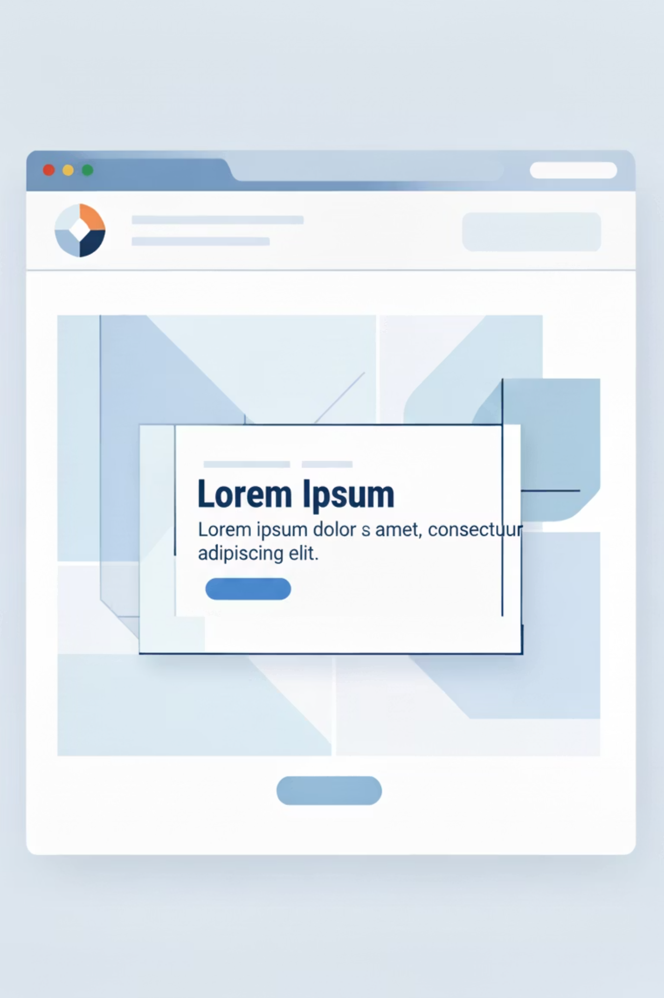
Caseta de anunțuri HTML dinamică
Explorarea DHTML pentru aplicații web interactive.

Slide 2








Ce este DHTML?
DHTML, sau HTML Dinamic, nu este o singură tehnologie, ci mai degrabă un termen colectiv pentru o combinație de tehnologii web utilizate pentru a crea site-uri web interactive și animate.
HTML5
CSS3
JavaScript
Structură și conținut semantic.
Stilizare, aspect și animații.
Comportament dinamic și interactivitate.

Slide 3

Prezentare generală a proiectului: Caseta de anunțuri dinamică
Acest proiect demonstrează puterea DHTML prin implementarea unei casete de anunțuri dinamice pe o pagină web simplă. Scopul este de a prezenta funcționalitățile de bază ale DHTML într-un context practic.

Slide 4
Cerințe Cheie Îndeplinite
Afișare Automată
Durată Limitată
Caseta de anunțuri apare automat la fiecare încărcare a paginii.
Anunțul rămâne vizibil pe ecran pentru exact 10 secunde.
"Aducere în Prim Plan"
Implementare DHTML
Caseta de anunțuri este poziționată central cu un z-index ridicat, asigurând vizibilitatea.
Construit folosind HTML5 pentru structură, CSS3 pentru stilizare și JavaScript pur pentru comportament dinamic.

Slide 5
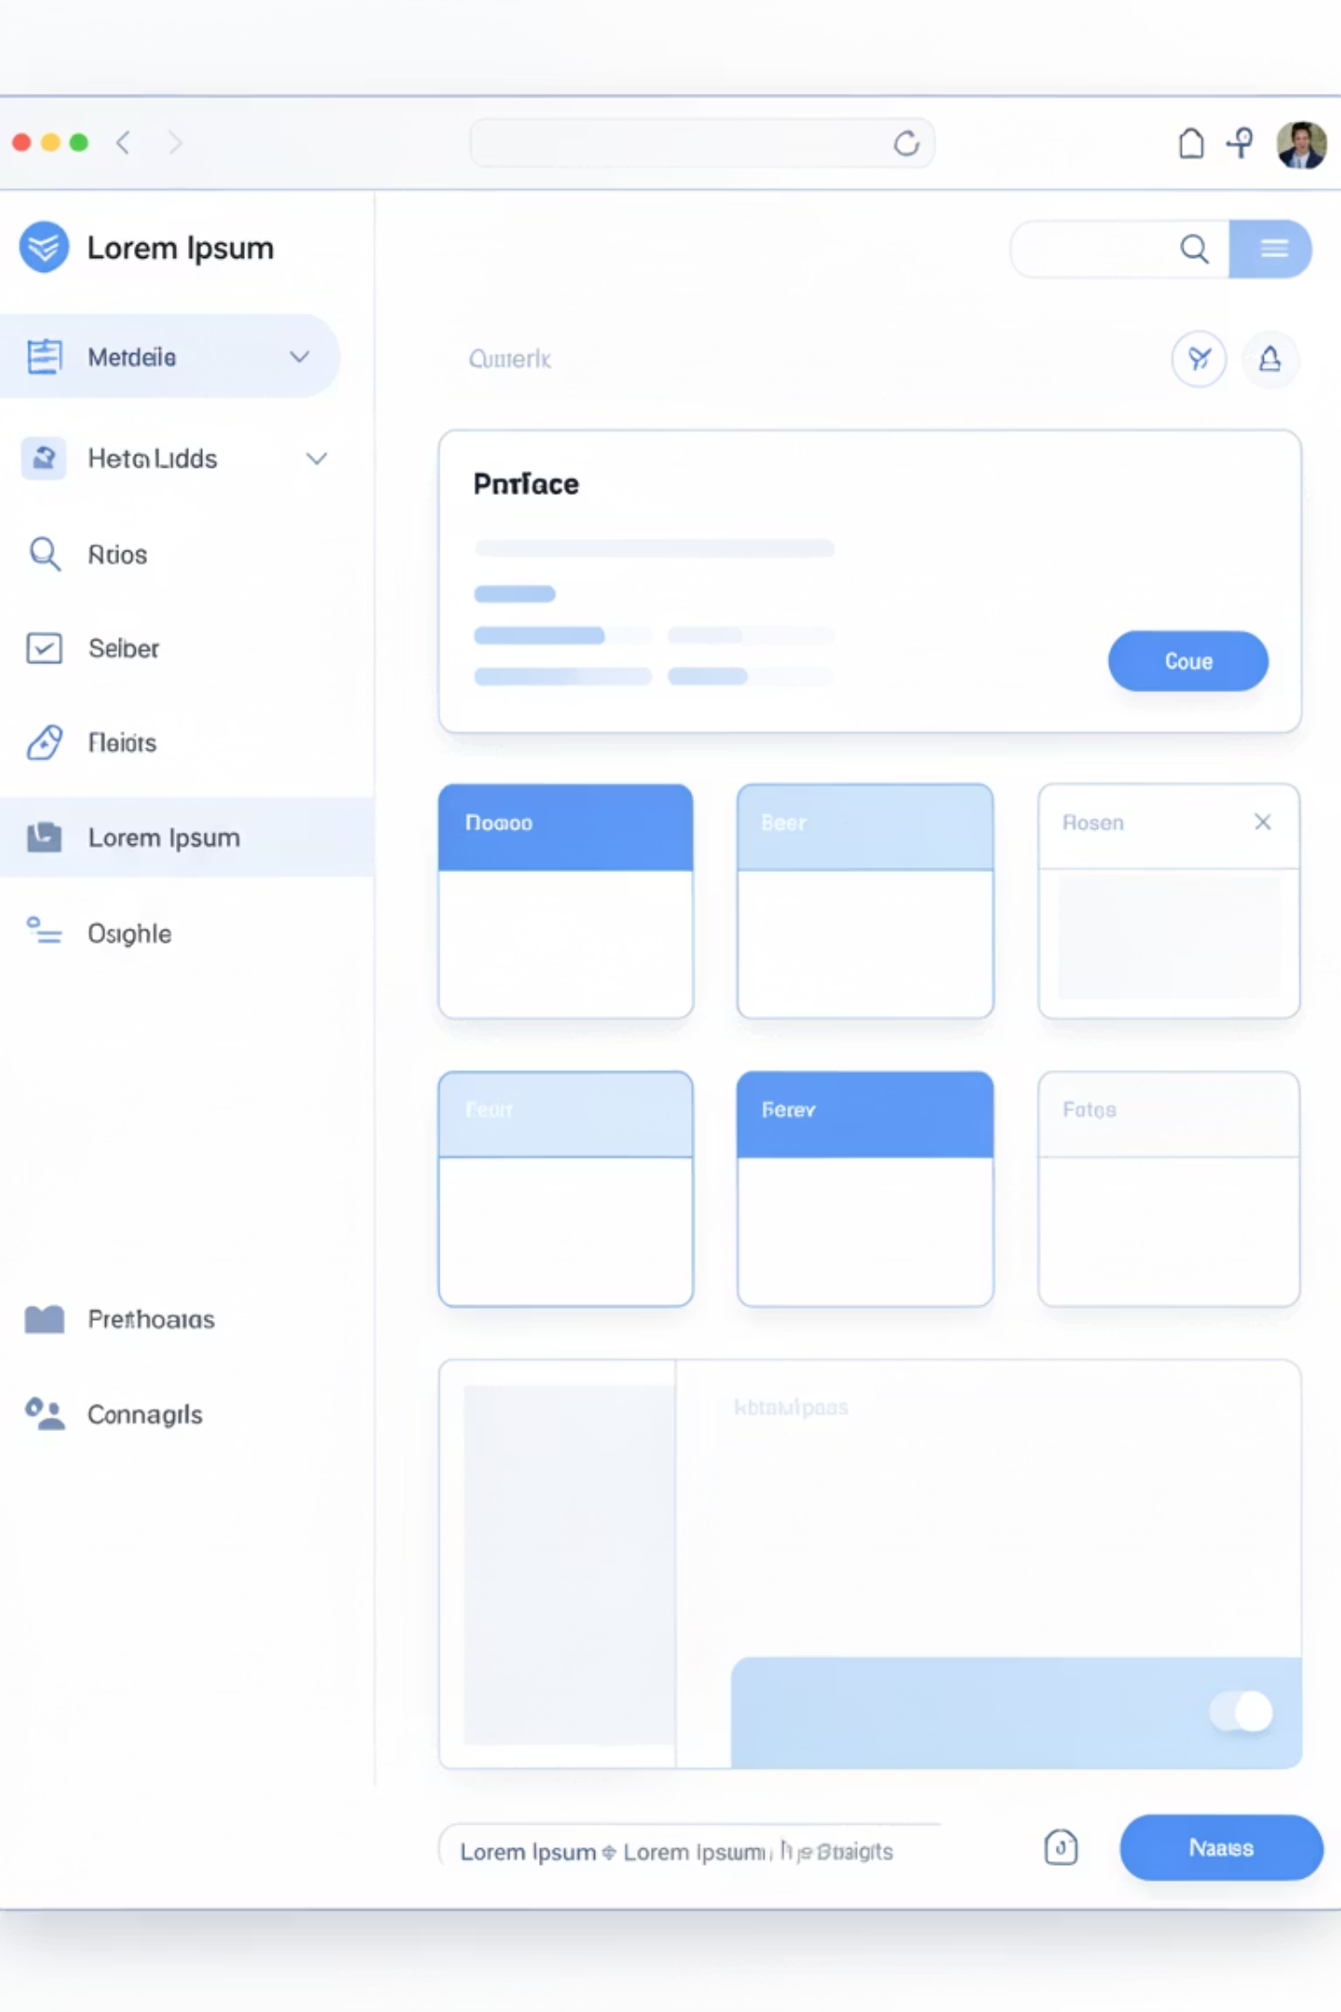
Funcționalitate Îmbunătățită
Dincolo de cerințele de bază, au fost adăugate mai multe funcționalități pentru a îmbunătăți experiența utilizatorului și pentru a demonstra capacitățile avansate DHTML.
Suprapunere semitransparentă pentru focalizare.
Buton de închidere manuală.
Buton de redeschidere a reclamei.
Animații fluide de intrare și ieșire.
Design modern cu efecte de gradient și umbră.
Cronometru vizibil (10, 9, 8... secunde).

Slide 6
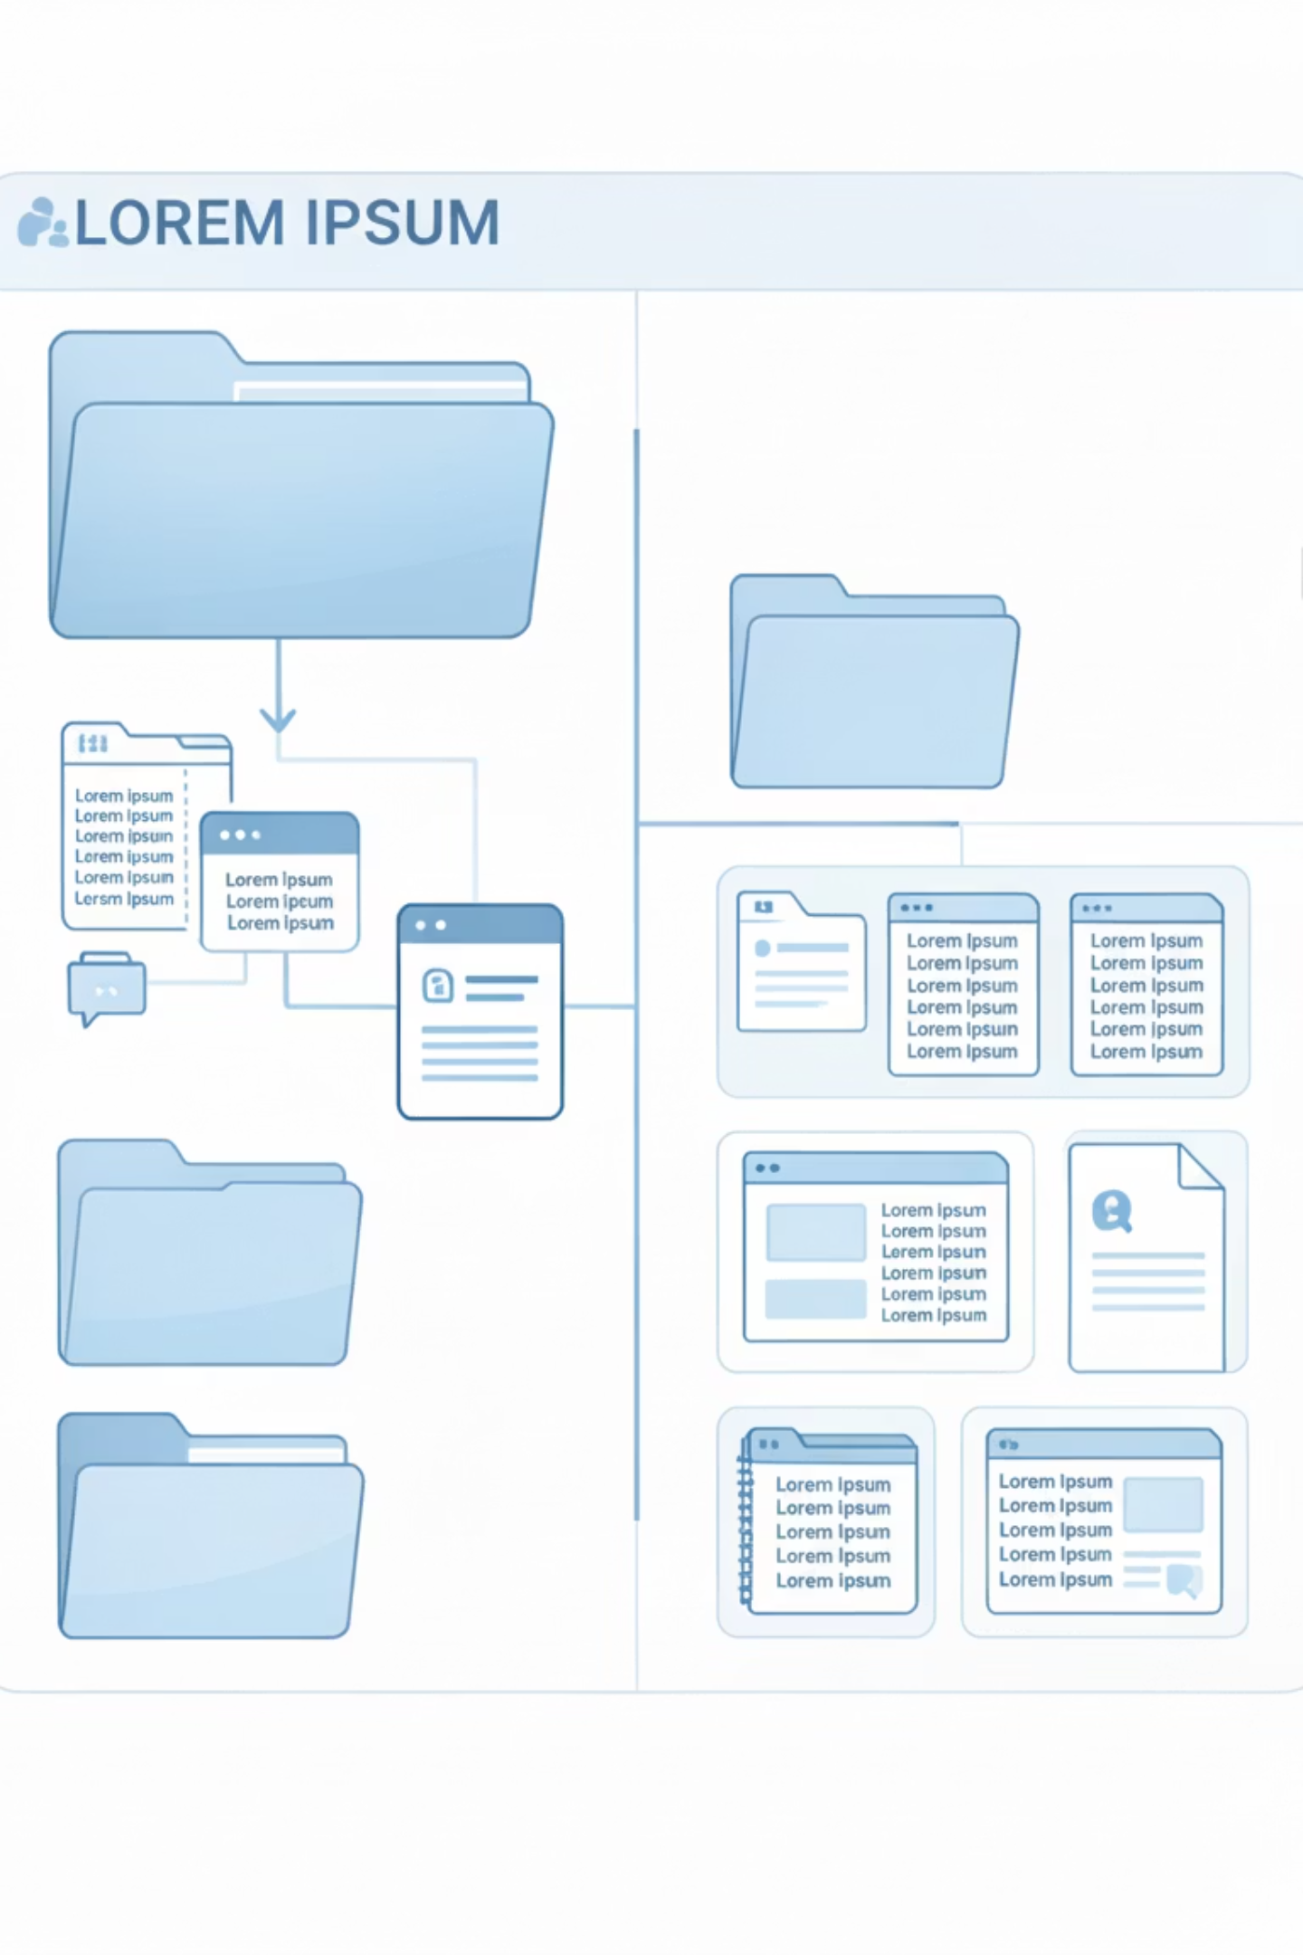
Structura Proiectului
Proiectul urmează o structură de fișiere curată și organizată, ceea ce îl face ușor de înțeles și de menținut.
toy_project/
├── index.html # Structură semantică
├── styles.css # Design și animații CSS3
├── script.js # JavaScript pentru comportament dinamic
└── README.md # Documentația proiectului

Slide 7








Tehnologii care stau la baza soluției
HTML5
CSS3
Oferă cadrul semantic al paginii web și conținutul casetei de anunțuri.
Responsabil pentru prezentarea vizuală, aspect și animații fluide (keyframes precum slideIn, slideOut, fadeIn).
DHTML
Vanilla JavaScript
Conceptul general care integrează aceste tehnologii pentru a obține interactivitate și actualizări dinamice de conținut.
Gestionează ascultătorii de evenimente, manipularea DOM-ului și logica cronometrului de numărătoare inversă.

Slide 8

Cum să interacționați cu aplicația
01
Deschideți în Browser
Pur și simplu deschideți fișierul index.html în orice browser web modern.
02
Observați Afișarea Automată
Reclama va apărea automat la încărcarea paginii.
03
Dispariție Cronometrată
Reclama va rămâne timp de 10 secunde înainte de a se închide automat.
04
Comenzi Manuale
Utilizați butonul "Închideți Reclama" pentru a o închide mai devreme, sau "Redeschideți Reclama" pentru a o readuce.

Slide 9

Demonstrație Live
Experimentați caseta de anunțuri dinamică în acțiune. Demo-ul live ilustrează perfect natura responsivă și interactivă a DHTML. Aplicația a fost hostată utilizând Github Pages, care oferă suport pentru paginile statice, și este gratuit.
🌐 https://andreasbaschir.github.io/Reclama-DHTML-TPI/

Slide 10

Vă mulțumesc!
Autor
Data Creării
Andreas Bașchir
Grupa 442B
Ianuarie 2026

